Slide 1
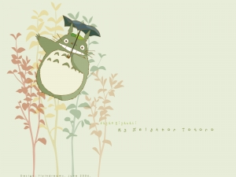
BESSIE COLMAN 06/07 AU 10/06/2026
MATIN :
Fabrication Totoro
Création Fresque Totoro
Décoration pot jardinage
APRES-MIDI
Parcours " Le chemin de Mei"
Création forêt sensoriel
Jardinage
MATIN :
Création de fleurs
Fabrication de mon Totoro écolo
Création "poussière Noiraude"
APRES-MIDI
SORTIE / Escalade HAPIK
Création de mon esprit de la forêt
Quizz Totoro
" Mini chasse aux trésors retrouver les poussières noiraudes "
MATIN :
Création du mémories Totoro
Jeu collectif Réveil Totoro
APRES MIDI
Création de mon arbre dansant
Imitation des animaux de la forêt
MATIN :
Circuit musical de Totoro
Lanternes forêt magique
APRES-MIDI
Création de coin jong
Danse des animaux
Jeux de mimes
MATIN :
Orchestre de la forêt
Jeu collectif Color touch
Yoga Totoro
APRES MIDI
Chasse aux trésors
Direction : Allan CHAMPAGNE 06.63.05.38.64
Thème Miyazaki

Slide 2

BESSIE COLMAN 13/07 AU 17/07/2026
Matin :
Création Fresque Arbre collectif
Création de masque d'animaux
Après-midi :
Suite création fresque arbre collectif
Création de mini katana
Ferié
Matin :
Création de mon masque du loup de moro
Danse des animaux
Décoration japonaise
Après-midi :
Relais musical
Yoga des animaux
Land art
Matin :
Poule renard vipères
What inside the box
Cuisine
brochette de fruit
Après-midi :
Création de mon esprit momonoke
Création de ma fleur spirituelle
Yoga des animaux
Matin :
Grand Jeu
A la recherche du livre perdu
Après-midi :
Grand Jeu
A la recherche du livre perdu
Direction : Allan CHAMPAGNE 06.63.05.38.64
Thème : Film d'animation Miyazaki

